Slide 1
Конкурс «Юность, опаленная войной» Номинация «Семейный альбом» Автор: учитель-логопед МАДОУ «Детский сад №305» Гаврилова Ирина Ивановна

Slide 2
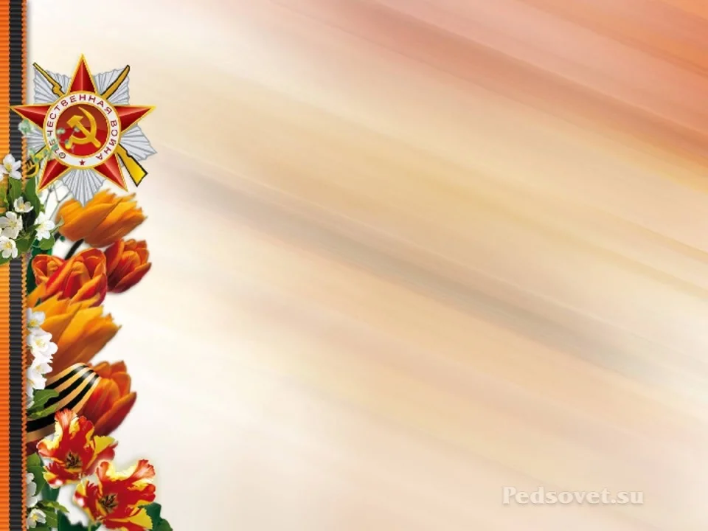
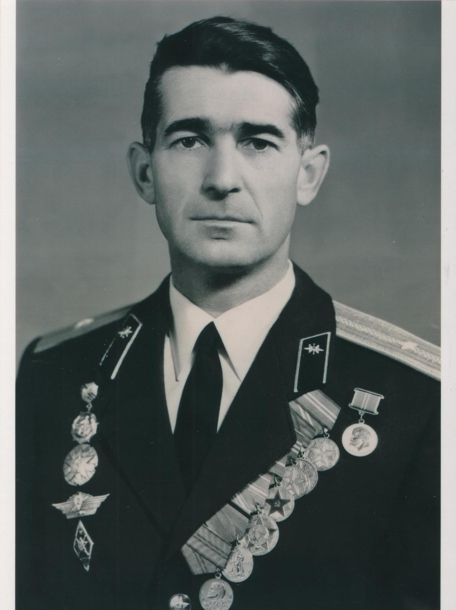
Хрняк Драголюб Данетов, рядовой 1-й дивизии Народно-освободительной армии Югославии

Slide 3
В нашей семье есть альбом с фотографиями самого уважаемого и любимого человека – Драголюба Данетова, участника Великой Отечественной войны.
Своим детям и внукам мы рассказываем:
«В 1944 году на сборный пункт в городе Белграде, столице Югославии Народной Армии Югославии пришел паренек Драголюб, которому было 15 с небольшим лет. Это была новая Армия – Народно–Освободительная Армия Югославии, которая при братской боевой поддержке артиллерии и танков Советской Армии освободила Югославию от фашистских захватчиков.
Папин папа – дедушка и ваш прадедушка Драголюб прошел войну в легендарной первой роте первого полка первой дивизии Народно Освободительной Армии Югославии. После войны Советское командование предложило командировать лучших бойцов на курсы командиров в Советский Союз.
Ваша бабушка называла деда Драгомир - это значит «дарующий мир». После войны дедушка учился в Ленинграде на офицерских курсах артиллеристов. После окончания курсов получил предложение остаться в Советском Союзе и стал офицером Советской Армии, служил в Башкирии ( здесь он познакомился с бабушкой Ниной Сергеевной), на Сахалине, в Тоцких лагерях Оренбургской области.
В армии это был отличный офицер, которого уважали и любили солдаты, а в жизни это был любознательный и умный человек, заботливый муж и добрый внимательный дед.»
Драголюб Хрняк – отец моего супруга Хрняка Сергея Драголюбовича.

Slide 4
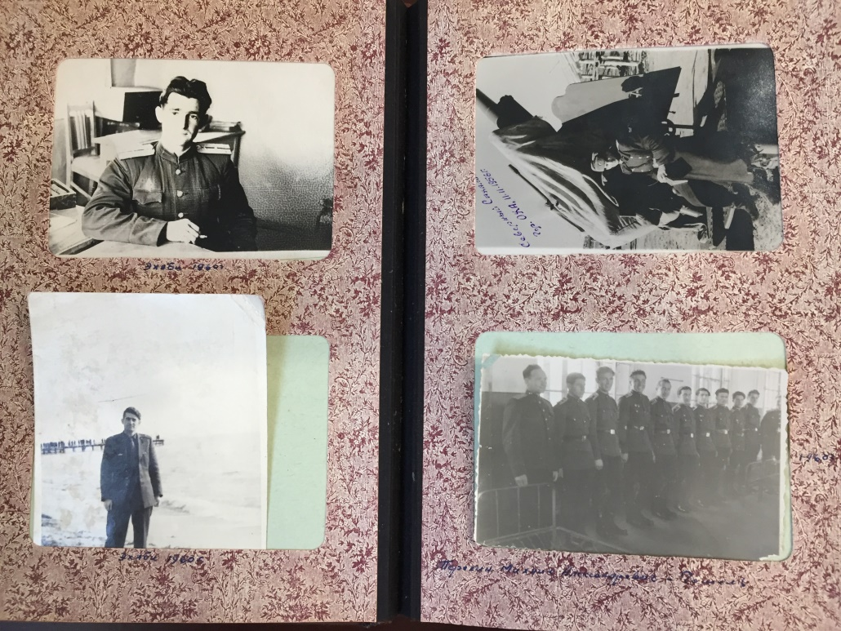
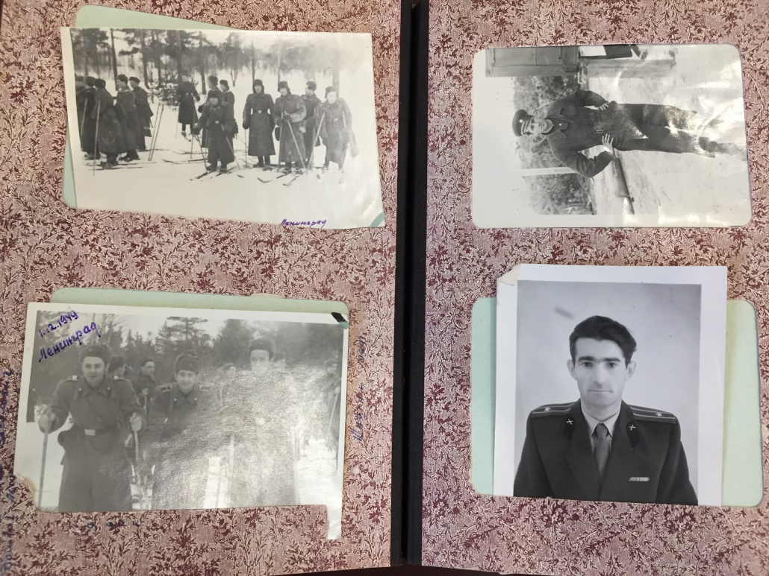

Slide 5
Спасибо
за
внимание!

